Slide 1

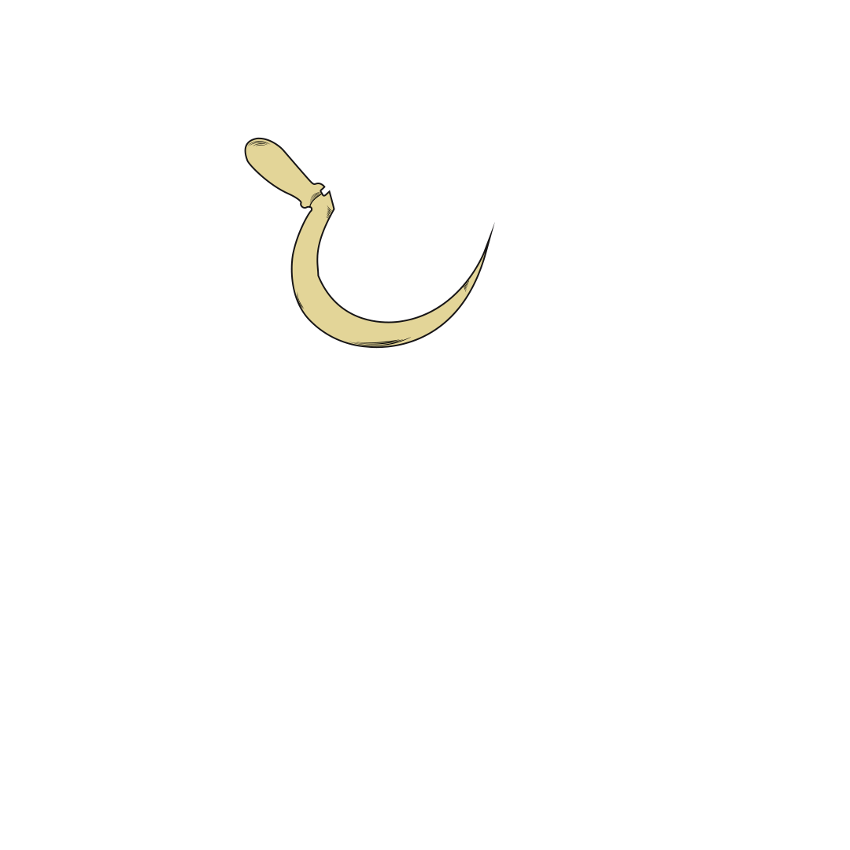
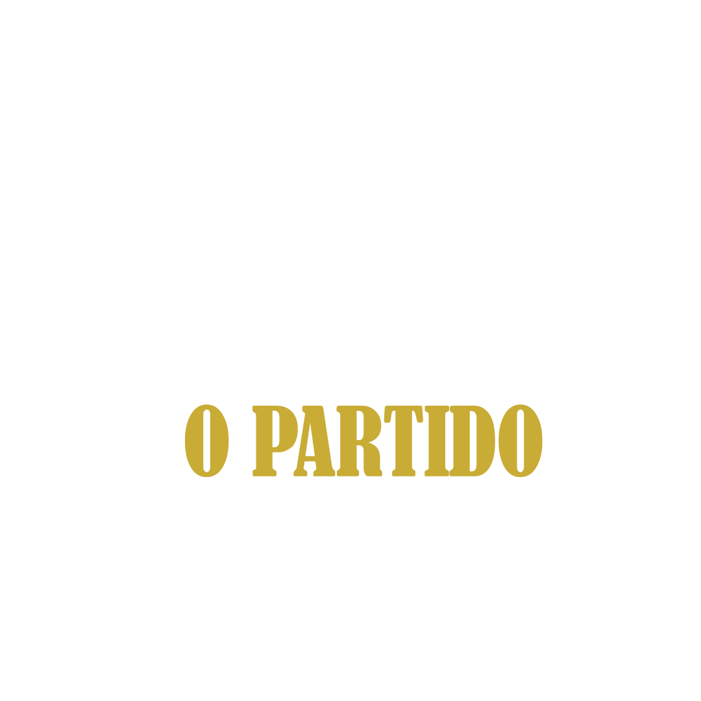
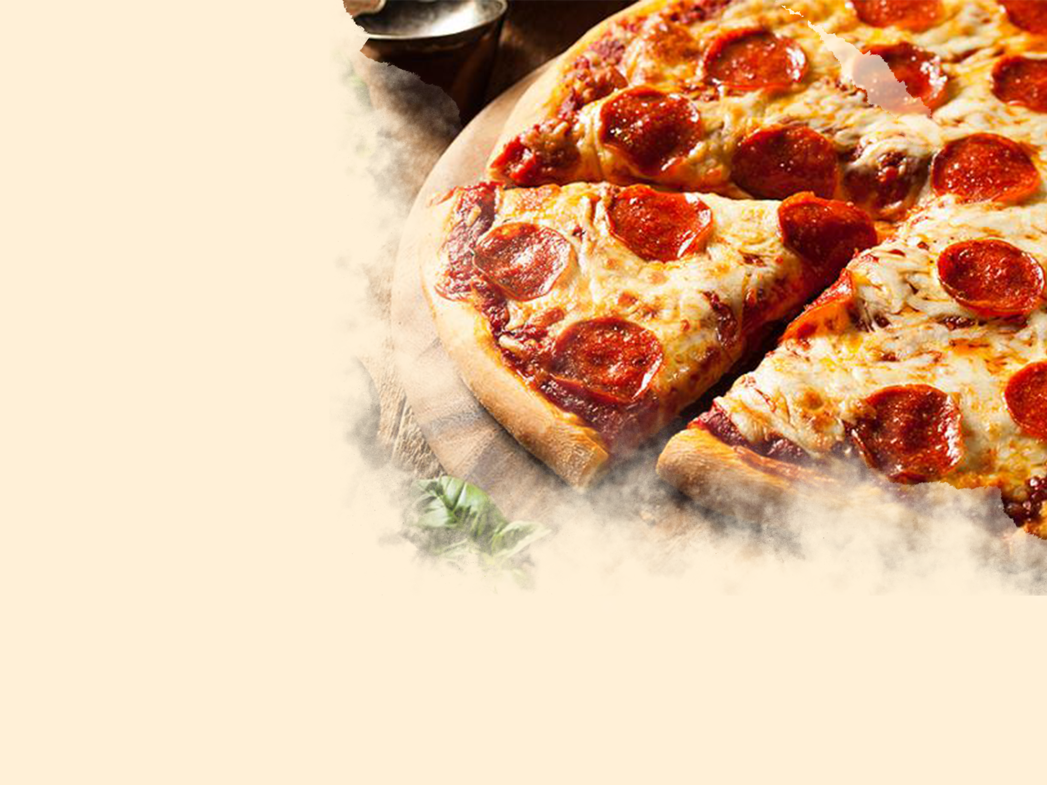




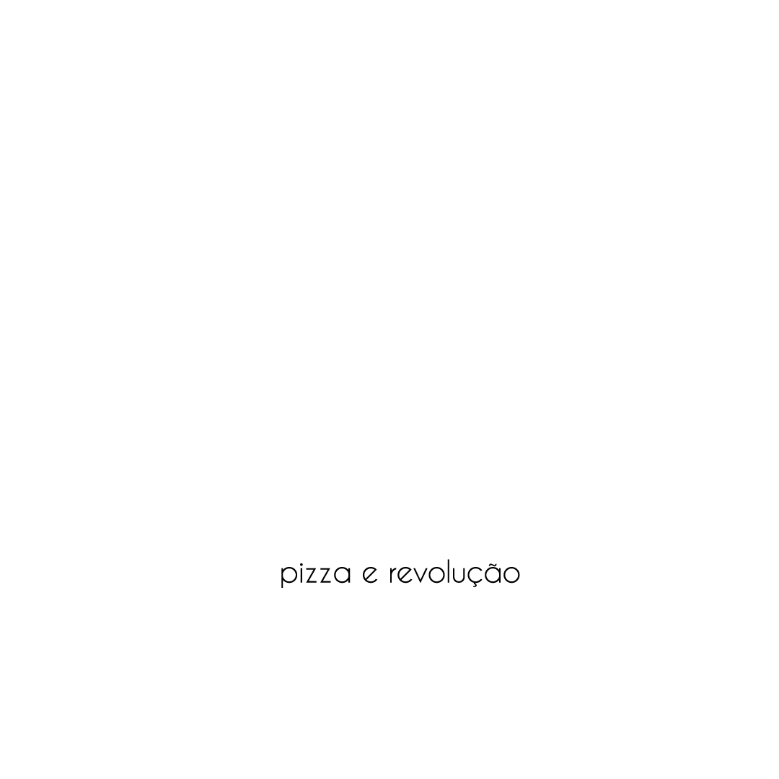
APRESENTANDO A PIZZARIA
Mais do que pizzaria, um novo negócio

Slide 2
SOBRE NÓS
A pizzaria começou com uma ideia de que ninguém era mais, todos eram iguais.
Após anos trabalhando em uma pizzaria, sem o devido reconhecimento, Carlos Marcos, resolveu abrir seu próprio negócio.

Slide 3
COMO COMEÇOU
O início do sonho
Antes da ideia
Os primeiros passos
O desafio
Durante muito tempo trabalhando como pizzaiolo, Carlos Marcos, o idealizador, percebeu que todos estavam insatisfeitos com as condições de trabalho e salário.
Percebendo isso, teve a ideia de abrir uma pizzaria, onde todos seriam iguais, sem patrão, com todos tendo partes iguais dos lucros gerados pelo trabalho.
Para isso, Carlos precisou procurar sabiamente uma equipe que tivesse os mesmos ideais, tendo todos dentro de uma mesma situação e modo de pensar.

Slide 4


SIGNIFICADOS
Vamos entender um pouco o nosso logo?
A foice, é um dos símbolos que relaciona ao comunismo, sistema em que se baseia o modo de gerir os negócios na pizzaria. No logo comunista, representa os trabalhadores do campo.
O Partido, é uma ironia, e também uma singela homenagem ao escritor George Orwell, que em seu livro, 1984, coloca “O Partido” como o controlador de tudo e o carrasco da história.
As cores verdes e branco, remetem a Itália, o país onde tradicionalmente associamos a pizza
Nosso slogan representa o que fazemos, pizza e revolucionamos ás formas de negócio e meios de produção

Slide 5
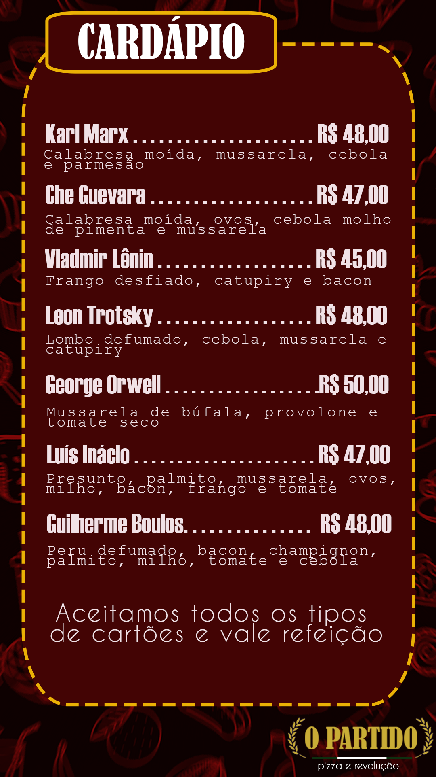
UM POUCO SOBRE NOSSO
CARDÁPIO
Alguns dos nossos detalhes
Todas as nossas pizzas são inspiradas em grandes nomes da esquerda, tanto brasileira, quanto internacional, são mais de 20 sabores de pizza e mais de 20 referências a ícones da luta pela igualdade, além de algumas referências também a movimentos com os Black Panther e o movimento de Diretas Já no Brasil.

Slide 6
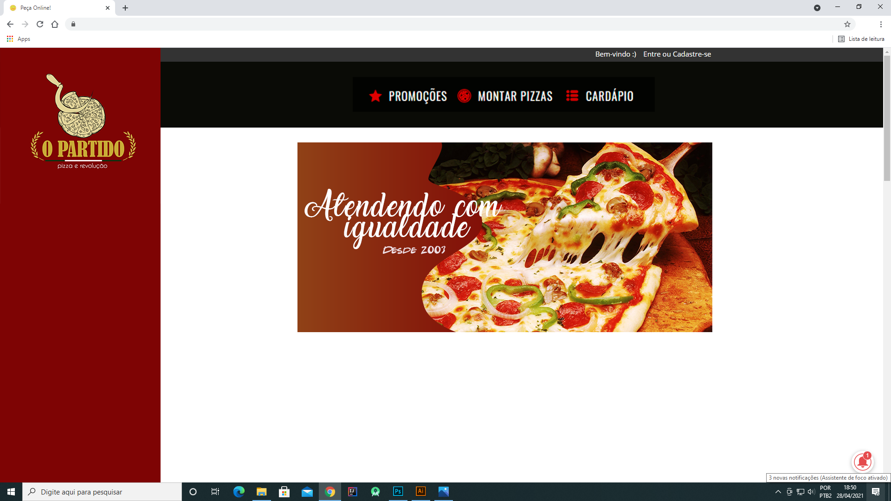
NOSSO SITE

Slide 7
OBRIGADO!
Gustavo SIlva

